Slide 1
Zmesi in ločevanje

Slide 2
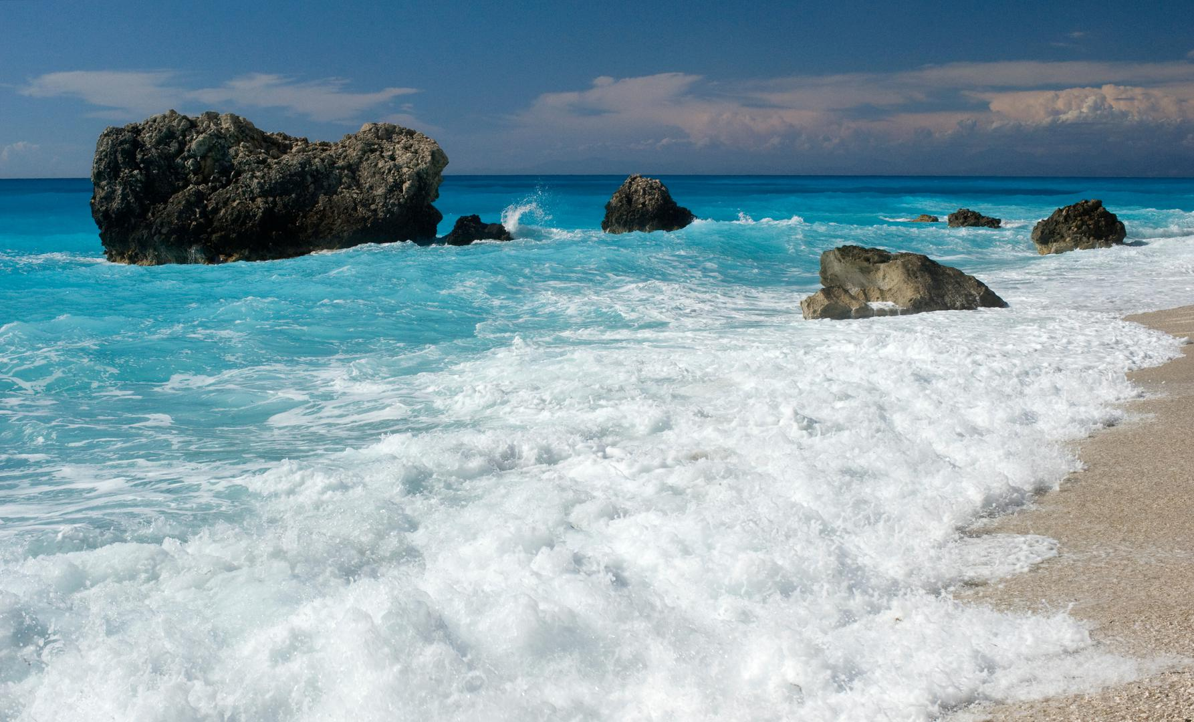
ZMES
V naravi okoli tebe so večinoma zmesi. Zrak, morska voda, prst, kamnine ... so zmesi. To pomeni, da so v zraku ali morski vodi pomešane različne snovi. Čistih snovi v naravi skoraj ni.
Ko pogledaš morsko vodo, ne vidiš, da je slana. Sol okusiš, ko plavaš ali vidiš, ko se morska voda posuši na tvoji koži.
Zrak je zmes plinov. V zraku je največ dušika, sledijo mu kisik, argon, ogljikov dioksid in še nekateri plini. Oblaki so vodni hlapi.

Slide 3
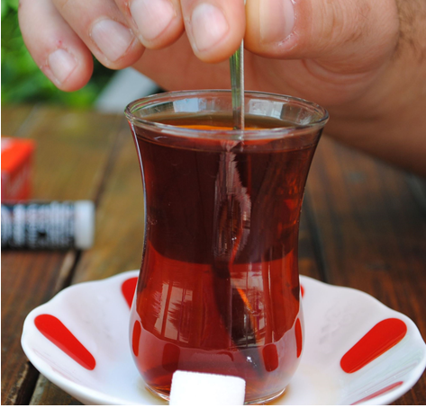
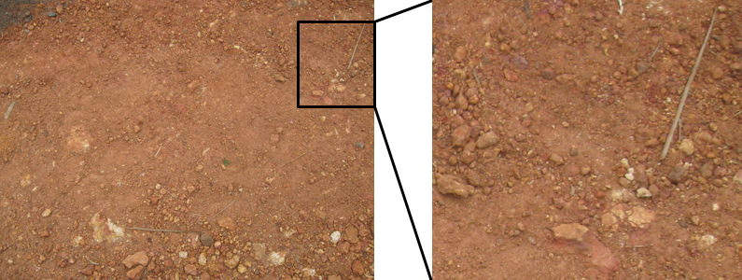
Tudi sam narediš veliko zmesi. Ko si žejen, si pripraviš čaj. Nastane zmes vode, sladkorja, iz listov rastlin ali cvetov pa se izločijo snovi, ki dajo čaju okus.
V nekaterih zmeseh že s prostim očesom opaziš različne sestavine. V prsti vidiš večje in manjše kamenčke, vejice, liste.

Slide 4
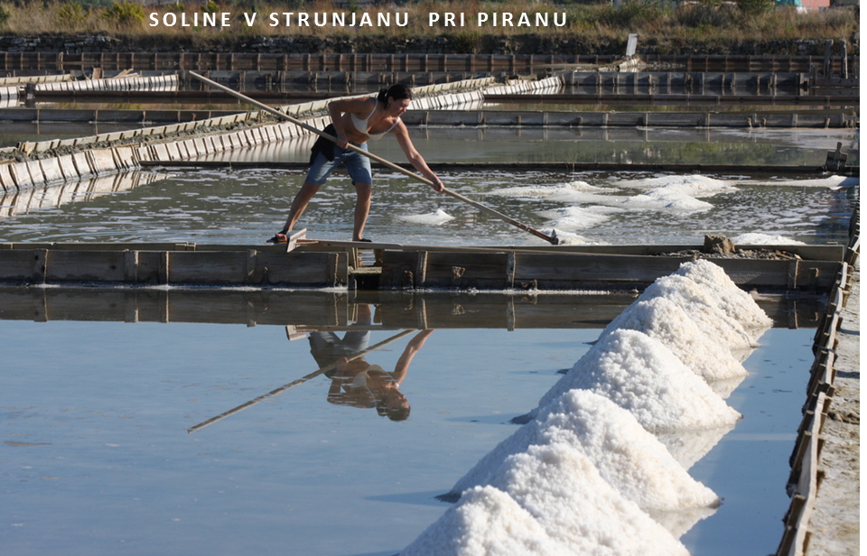
LOČEVANJE ZMESI
Iz rud pridobivajo kovine. Rude močno segrejejo in dodajo snovi, ki omogočajo, da se izloči kovina.
Sonce segreva morje in voda izhlapeva. Začnejo se izločati kristalčki soli. Te opaziš na koži, brisači, skalah.
V solinah iz morske vode pridobivajo kuhinjsko sol. Voda izhlapi iz plitvih bazenov, na tleh ostane sol.

Slide 5
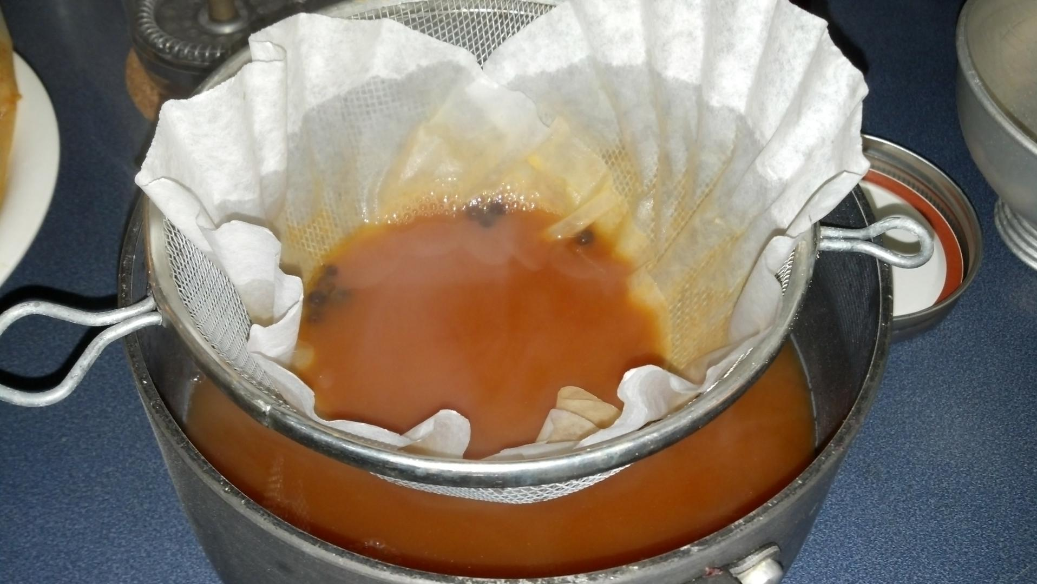
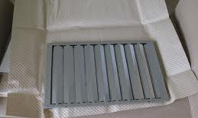
Zmesi, v katerih je tekočina s trdnimi delci, ločimo s filtriranjem. Na filtru ostanejo večji delci, v posodo pa odteče voda z manjšimi delci. Na gostejšem filtru ostane več trdne snovi.
S filtri iz zraka odstranimo majhne trdne delce (prah, saje, maščoba ...). Nad štedilnikom imamo običajno napo. Zrak, ki se dviga iz posod, je vlažen in včasih vsebuje maščobne delce. V napi je filter, na katerem se te snovi ustavijo, zrak se tako prečisti.

